Slide 1
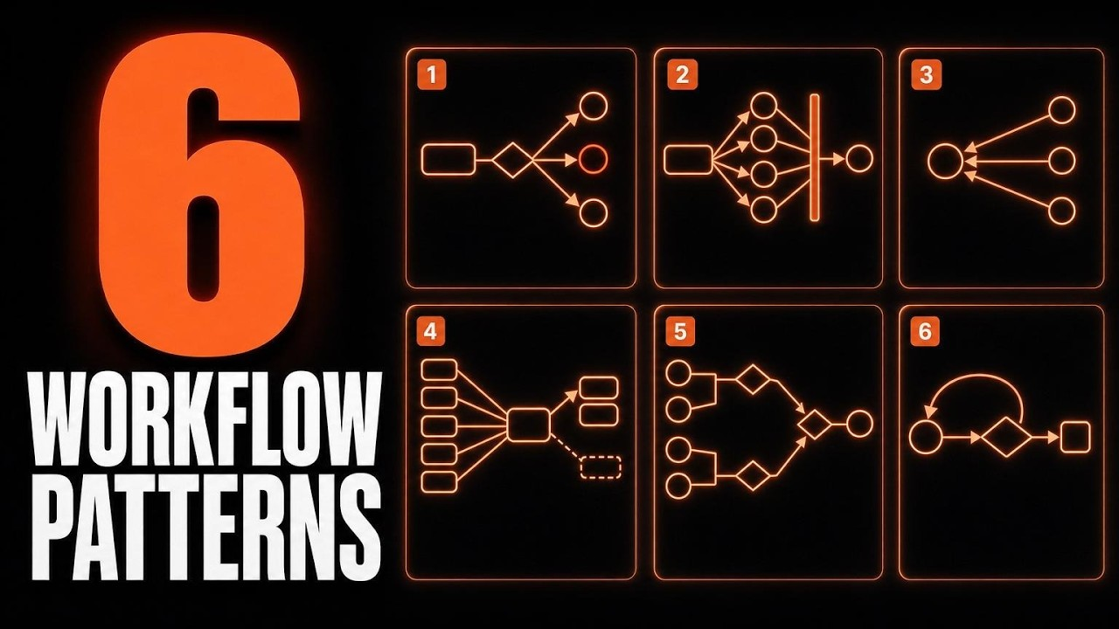
DREAMLABS COLLECTOR
Master All 6 Claude Code Dynamic Workflows
본 영상은 Anthropic의 Claude Code에 새롭게 추가된 'Dynamic Workflows' 기능을 마스터하기 위한 6가지 핵심 패턴을 소개합니다. 이 기능은 Claude Code가 특정 작업에 맞춰 즉석에서 맞춤형 에이전트(하네스)를 구축하도록 하여, 기존 단일 컨텍스트 창의 한계를 극복하고 복잡한 작업을 효율적으로 처리할 수 있게 합니다. 영상은 각 패턴의 작동 방식과 실제 적용 사례를 설명하며, 워크플로우의 공유 및 저장 방법, 그리고 사용하지 말아야 할 경우까지 다룹니다.
CHANNEL
VIDEO ID
Mark Kashef
g9b9G8dcS8Y
source: https://www.youtube.com/watch?v=g9b9G8dcS8Y | video_id: g9b9G8dcS8Y | generated: 2026-06-13T15:48:00Z

Slide 2
Executive Summary
영상 시청 전 빠른 정보 습득을 위한 요약
SUMMARY
본 영상은 Anthropic의 Claude Code에 새롭게 추가된 'Dynamic Workflows' 기능을 마스터하기 위한 6가지 핵심 패턴을 소개합니다. 이 기능은 Claude Code가 특정 작업에 맞춰 즉석에서 맞춤형 에이전트(하네스)를 구축하도록 하여, 기존 단일 컨텍스트 창의 한계를 극복하고 복잡한 작업을 효율적으로 처리할 수 있게 합니다. 영상은 각 패턴의 작동 방식과 실제 적용 사례를 설명하며, 워크플로우의 공유 및 저장 방법, 그리고 사용하지 말아야 할 경우까지 다룹니다.
source: https://www.youtube.com/watch?v=g9b9G8dcS8Y | video_id: g9b9G8dcS8Y | generated: 2026-06-13T15:48:00Z

Slide 3
Video Structure
영상 구성과 논리 흐름
01
인트로 및 Anthropic 워크플로우 마스터클래스 소개
02
Dynamic Workflows의 핵심적인 잠금 해제 (Claude가 자체 하네스 구축)
03
단일 컨텍스트 창의 3가지 실패 모드
04
Dynamic Workflows를 통한 문제 해결 방식
05
6가지 핵심 워크플로우 패턴 상세 설명 (Classify and Act ~ Loop Until Done)
06
패턴 조합을 통한 워크플로우 구축
source: https://www.youtube.com/watch?v=g9b9G8dcS8Y | video_id: g9b9G8dcS8Y | generated: 2026-06-13T15:48:00Z

Slide 4
Key Ideas
정보게시물로 전환할 핵심 아이디어
01
Claude Code의 Dynamic Workflows는 AI 에이전트의 유연성과 능력을 혁신적으로 확장합니다.
02
작업별 맞춤형 에이전트 자동 생성 기능은 AI 활용의 새로운 지평을 엽니다.
03
6가지 패턴은 복잡한 AI 워크플로우 설계를 위한 강력한 프레임워크를 제공합니다.
04
기존 AI 모델의 컨텍스트 창 한계를 극복하는 새로운 접근 방식입니다.
05
워크플로우의 조합 및 공유 기능은 협업과 생산성 향상에 기여합니다.
06
AI 도구의 효과적인 사용을 위한 '언제 사용하고 언제 사용하지 말아야 하는가'에 대한 통찰력을 제공합니다.
source: https://www.youtube.com/watch?v=g9b9G8dcS8Y | video_id: g9b9G8dcS8Y | generated: 2026-06-13T15:48:00Z

Slide 5
DreamLabs Application
DreamLabs 내부 적용 관점
01
고객 문의 자동 분류 및 맞춤형 응답 생성 워크플로우 개발
02
시장 조사 데이터의 다각적 분석 및 종합 보고서 자동 생성 시스템 구축
03
코드 리뷰 및 버그 탐지 프로세스 자동화를 위한 'Adversarial Verification' 패턴 적용
04
신규 기능 아이디어 생성 및 필터링을 위한 'Generate and Filter' 워크플로우 활용
05
내부 지식 베이스 구축 및 검색 효율화를 위한 'Loop Until Done' 패턴 기반 시스템 설계
source: https://www.youtube.com/watch?v=g9b9G8dcS8Y | video_id: g9b9G8dcS8Y | generated: 2026-06-13T15:48:00Z

Slide 6
Verification Required
모델 추론/metadata 한계/원본 확인 필요
01
영상에서 소개된 6가지 패턴의 실제 성능 및 복잡한 작업에서의 효과성 검증 필요
02
워크플로우 공유 기능의 보안 및 접근 제어 메커니즘 상세 확인 필요
03
토큰 예산 관리와 관련된 구체적인 가이드라인 및 최적화 방안 추가 확인 필요
04
제공되는 무료 프롬프트 팩의 완성도 및 실제 사용 가능성 검증 필요
source: https://www.youtube.com/watch?v=g9b9G8dcS8Y | video_id: g9b9G8dcS8Y | generated: 2026-06-13T15:48:00Z

Slide 7
Source & Download Metadata
게시물과 문서 산출물 추적 정보
METADATA
Title: Master All 6 Claude Code Dynamic Workflows
Channel: Mark Kashef
Video ID: g9b9G8dcS8Y
Source URL: https://www.youtube.com/watch?v=g9b9G8dcS8Y
Playlist ID: PLHwM6idVO2zyqi2IZeDAiP5QBqRXd2Zyh
Generated at: 2026-06-13T15:48:00Z
Source basis: metadata_and_model_inference
source: https://www.youtube.com/watch?v=g9b9G8dcS8Y | video_id: g9b9G8dcS8Y | generated: 2026-06-13T15:48:00Z

